Slide 1

CHÀO MỪNG
CÁC EM ĐẾN VỚI TIẾT HỌC

Slide 2
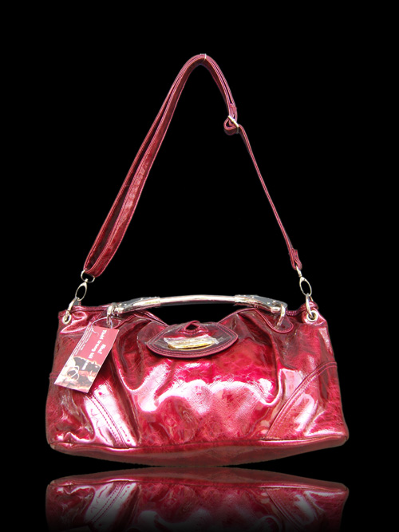

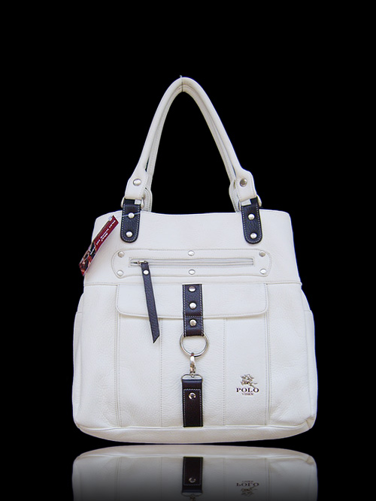
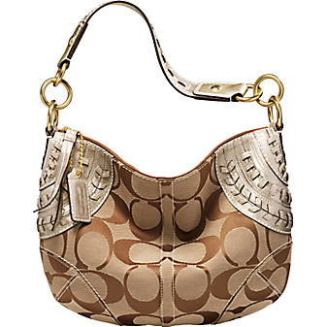
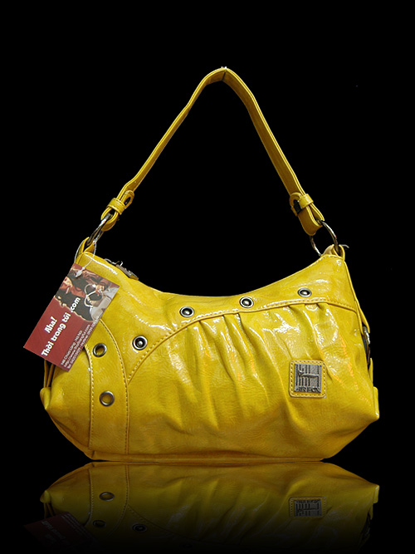
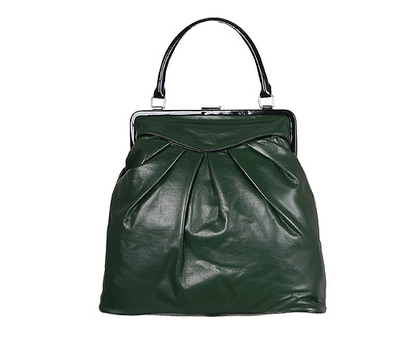
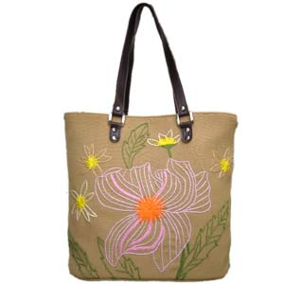
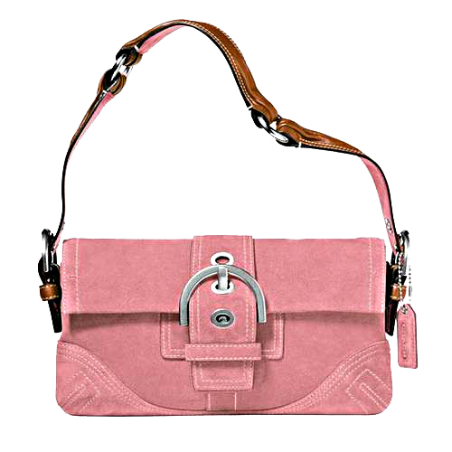
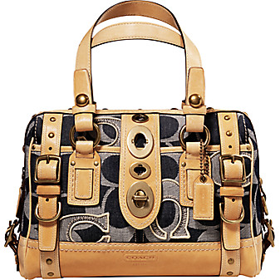
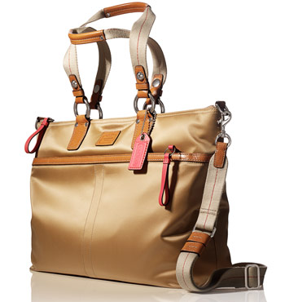
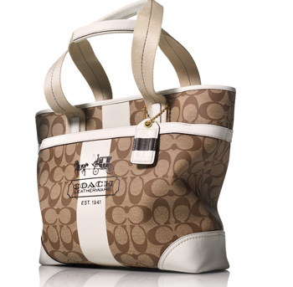

Slide 3


Bài 12: TẠO DÁNG VÀ TRANG TRÍ TÚI XÁCH
MỸ THUẬT 9
Chủ đề 6: Thời trang và cuộc sống
VẼ TRANG TRÍ

Slide 4
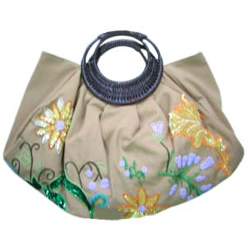
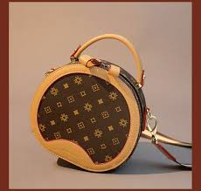
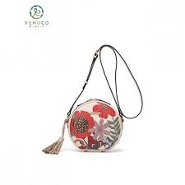
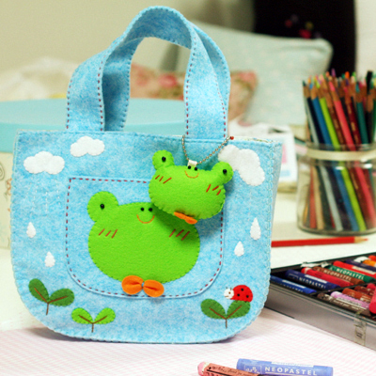
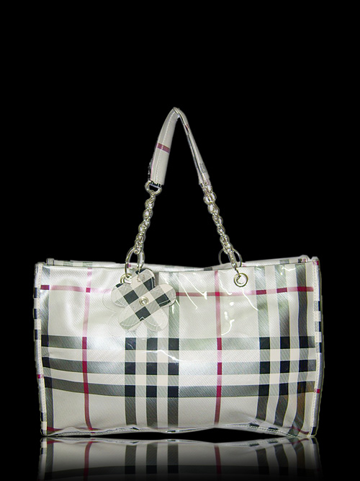
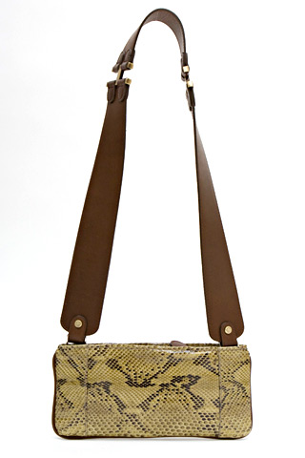
I: QUAN SÁT NHẬN XÉT:
-Túi xách có nhiều kiểu dáng
+ Hình vuông, hình chữ nhật, hình tròn...

Slide 5
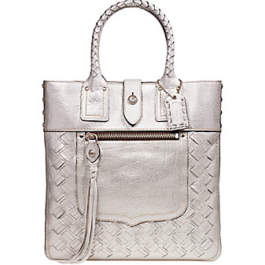
+ Có loại có quai xách, có dây đeo...

Slide 6
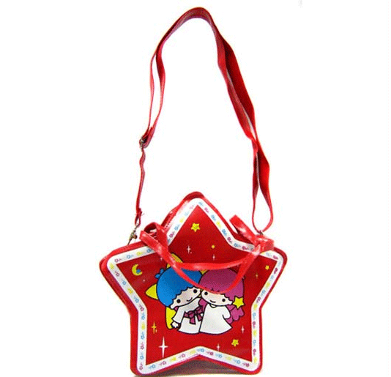

+ Và có nhiều kiểu dáng đặc biệt khác.

Slide 7

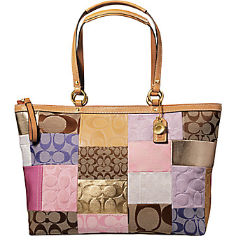
-Túi xách được trang trí theo nhiều cách khác nhau, phối hợp màu sắc theo nhiều cách khác nhau: Màu rực rỡ, êm dịu, mạnh mẽ, nhẹ nhàng, màu nóng, màu lạnh...
+ Túi xác trang trí bằng hình mảng.

Slide 8
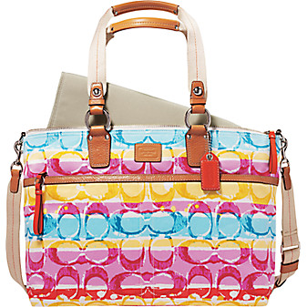
+Túi xách trang trí bằng đường diềm

Slide 9
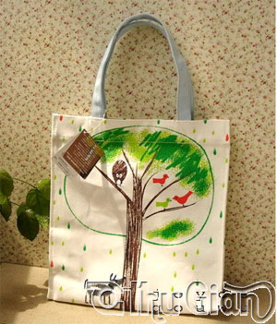
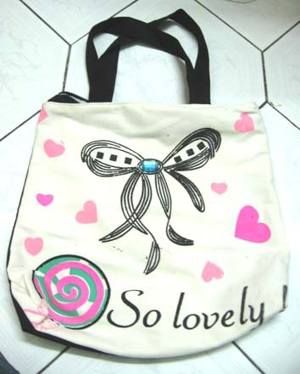
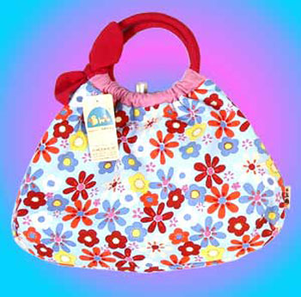
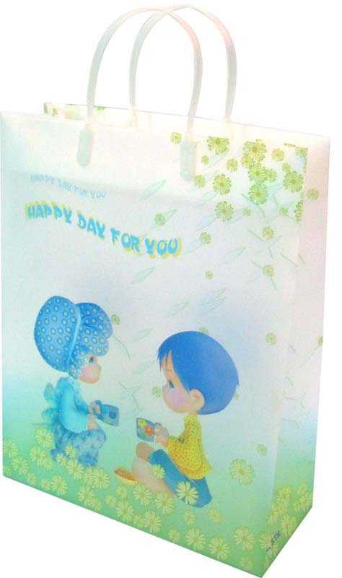
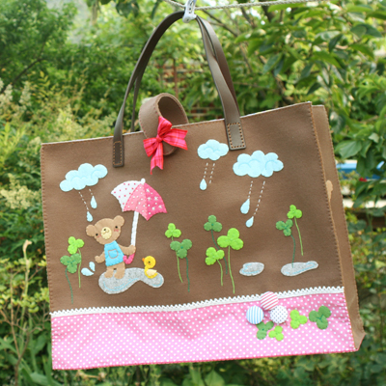
+ Túi xách trang trí bằng họa tiết

Slide 10
- Túi xách không những là vật dụng cần thiết mà còn làm đẹp cho cuộc sống con người.

Slide 11


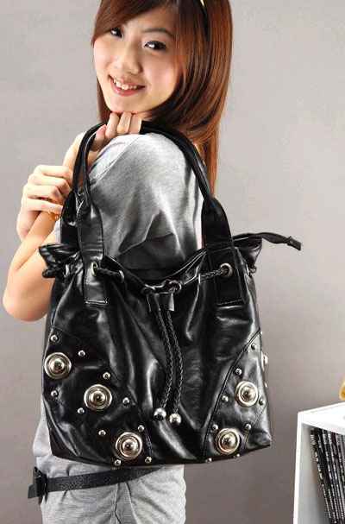
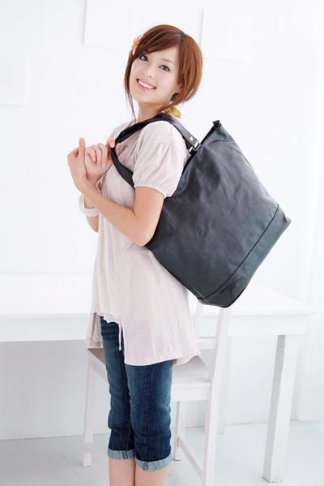
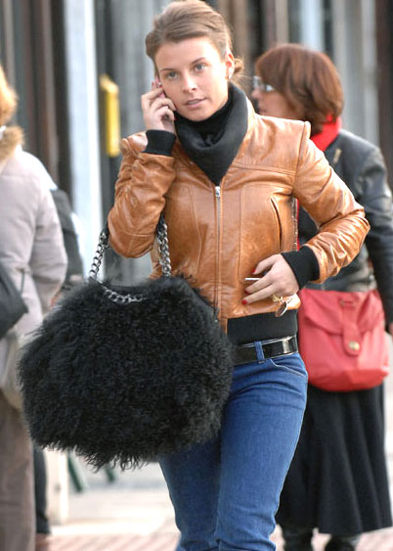

Slide 12
II.CÁCH TẠO DÁNG VÀ TRANG TRÍ TÚI XÁCH
1. Tạo dáng: Gồm 3 bước
+Bước 1: Tìm hình dáng chung của túi

Slide 13
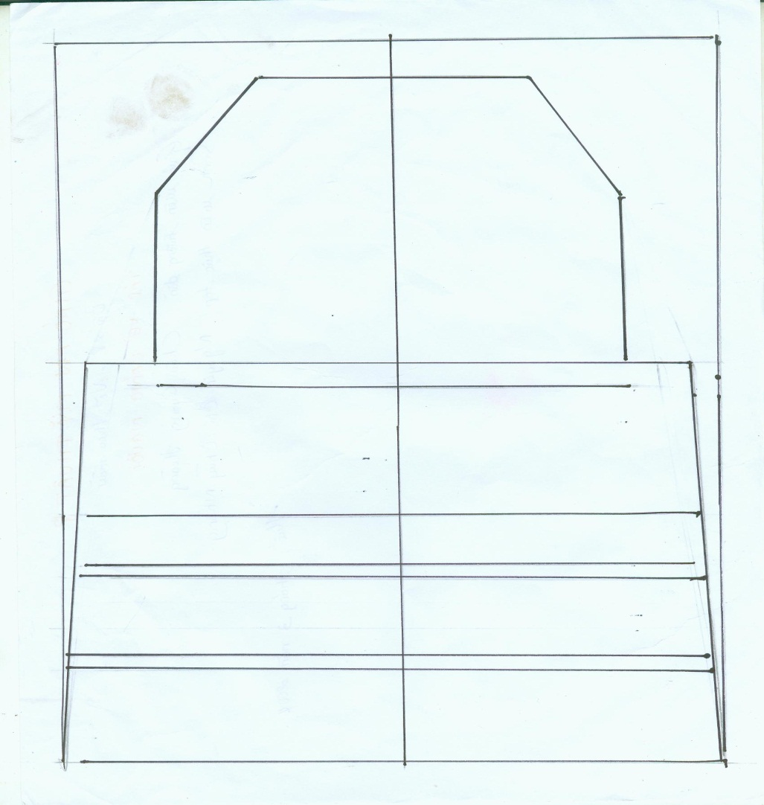
+Bước 2: Tìm trục dọc, trục ngang để vẽ hình túi cân xứng và xác định tỷ lệ các bộ phận của túi.

Slide 14
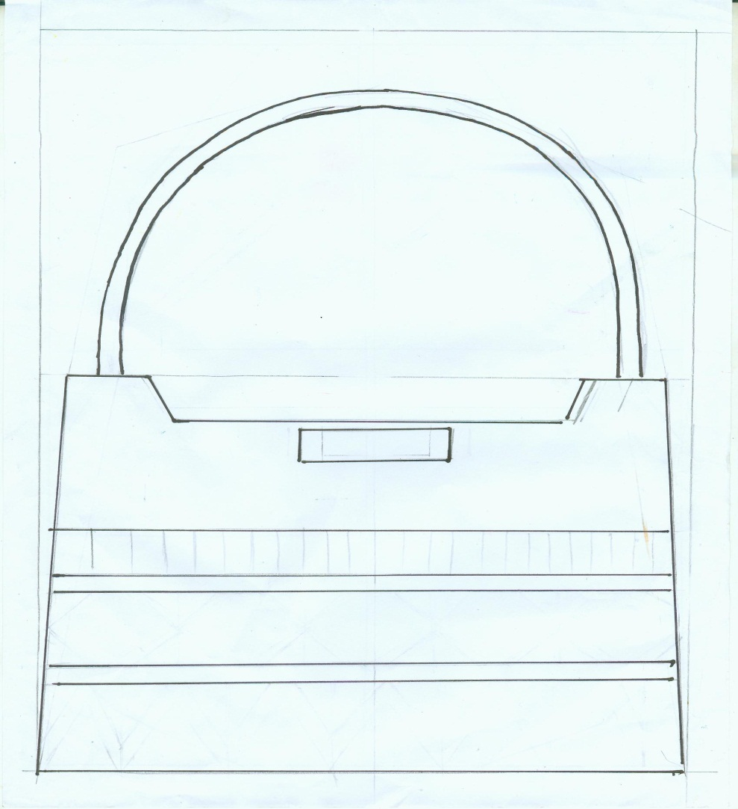
+Bước 3: tìm hình quai túi (dài,ngắn,vừa phải) cho phù hợp và chỉnh lại hình dáng túi bằng nét cong hoàn chỉnh hình dáng túi

Slide 15
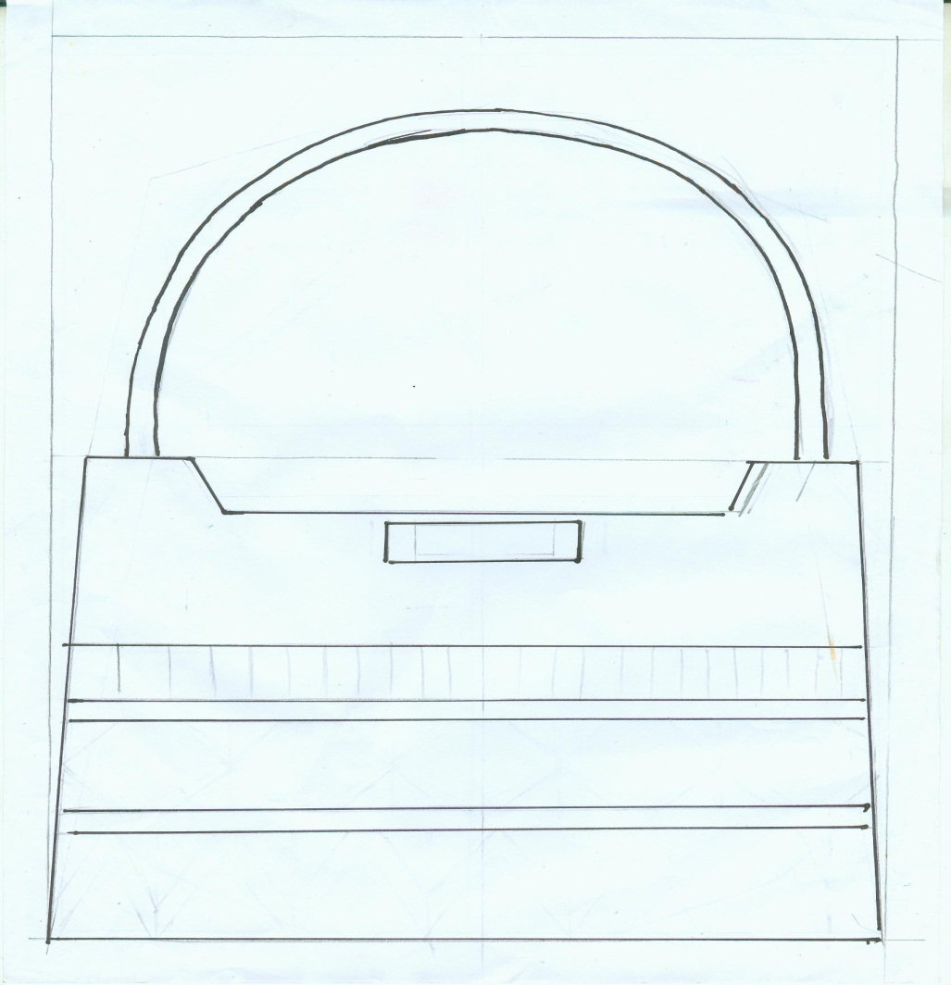
2. Trang trí
+Bước 1: Chọn họa tiết
+Bước 2: Phác mảng trang trí

Slide 16
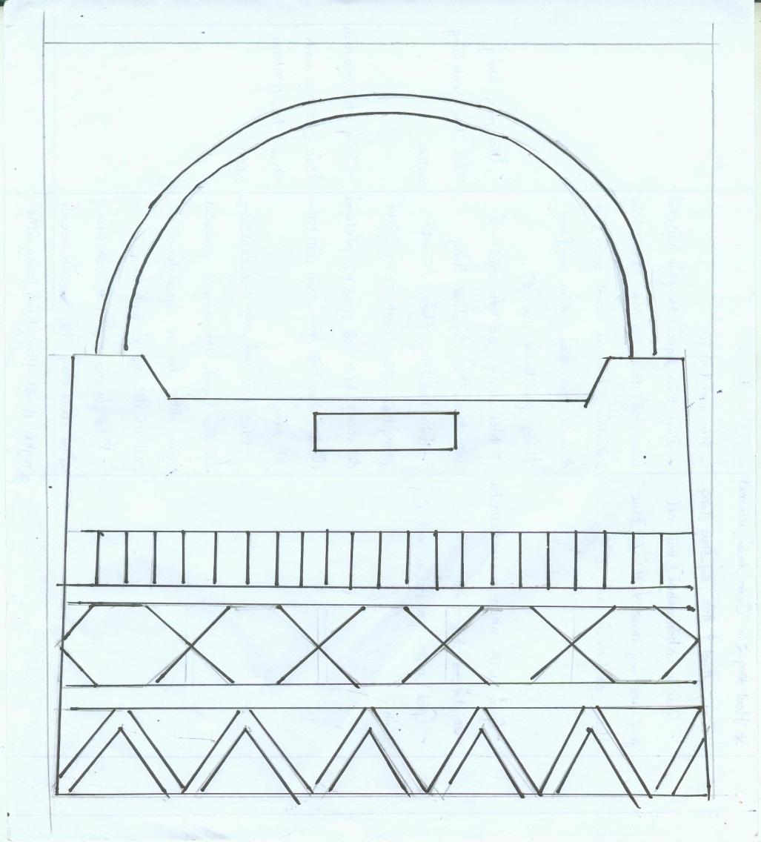
+Bước 3: vẽ họa tiết vào mảng và hoàn chỉnh họa tiết bằng nét cong

Slide 17
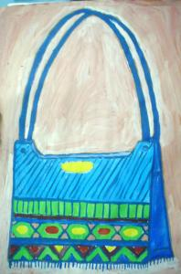
+Bước 4: Tô màu

Slide 18
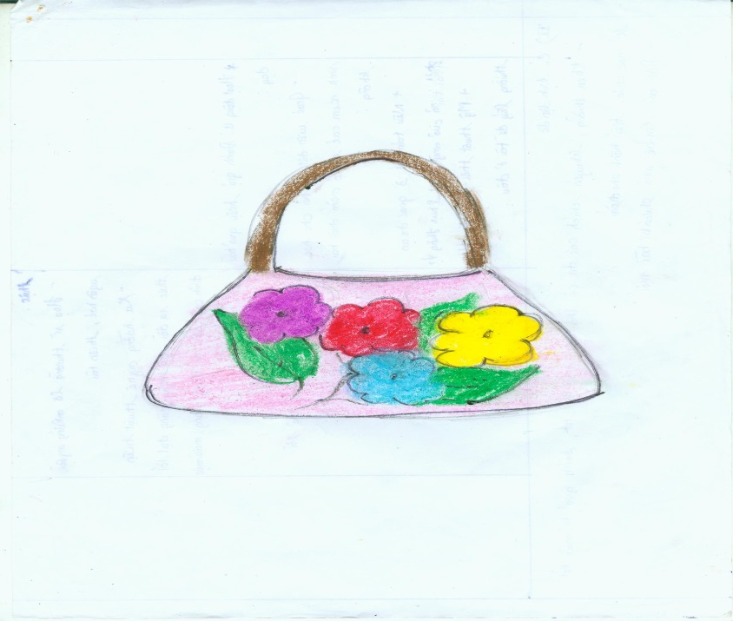
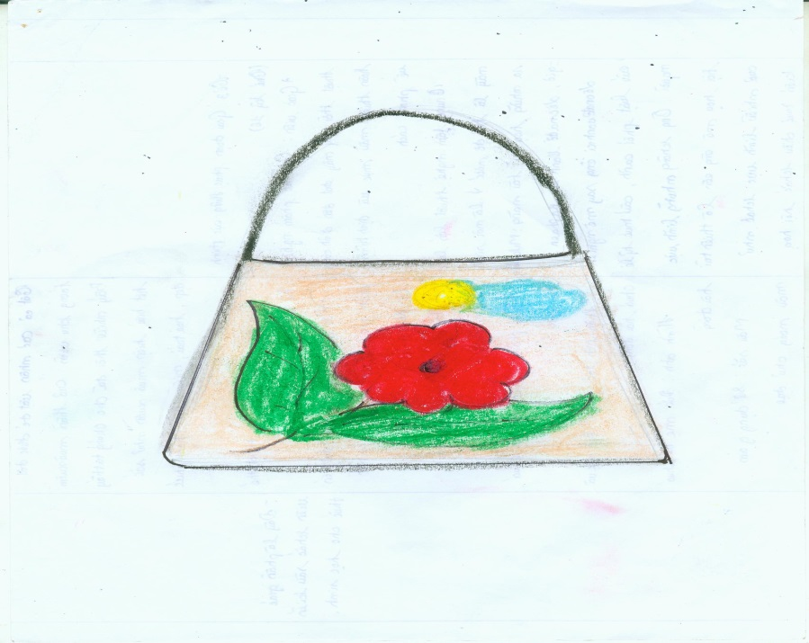
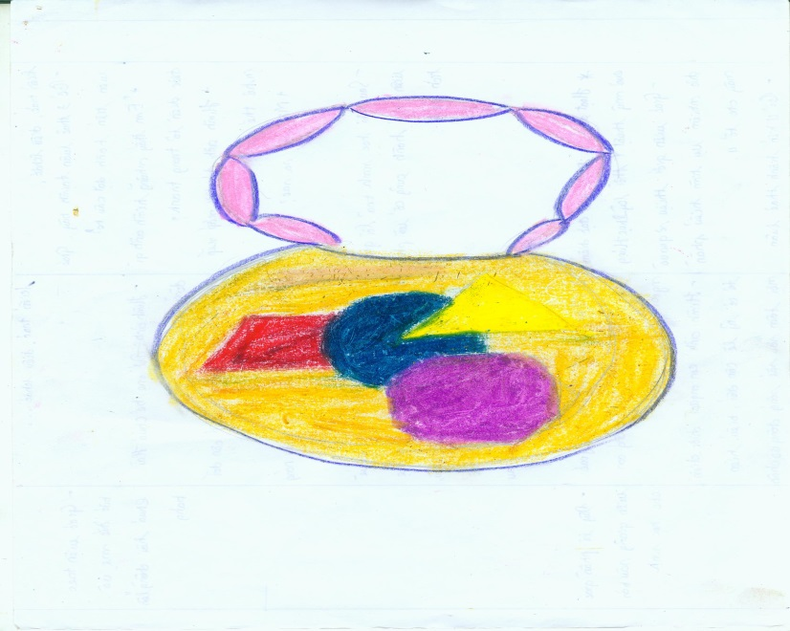
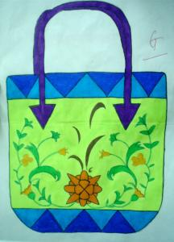
BÀI VẼ THAM KHẢO

Slide 19
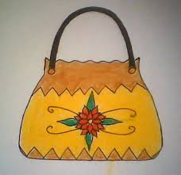
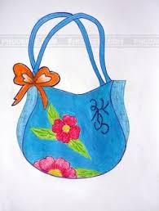

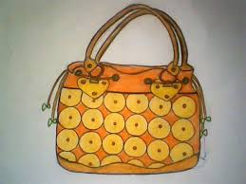
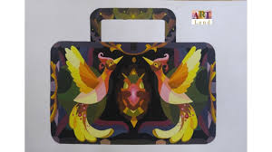
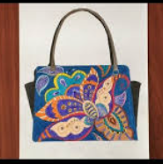

Slide 20
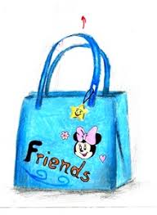

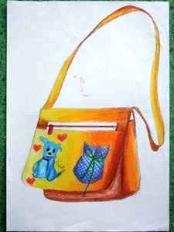
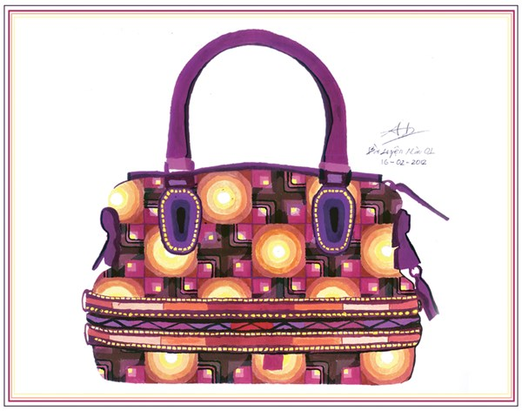

Slide 21
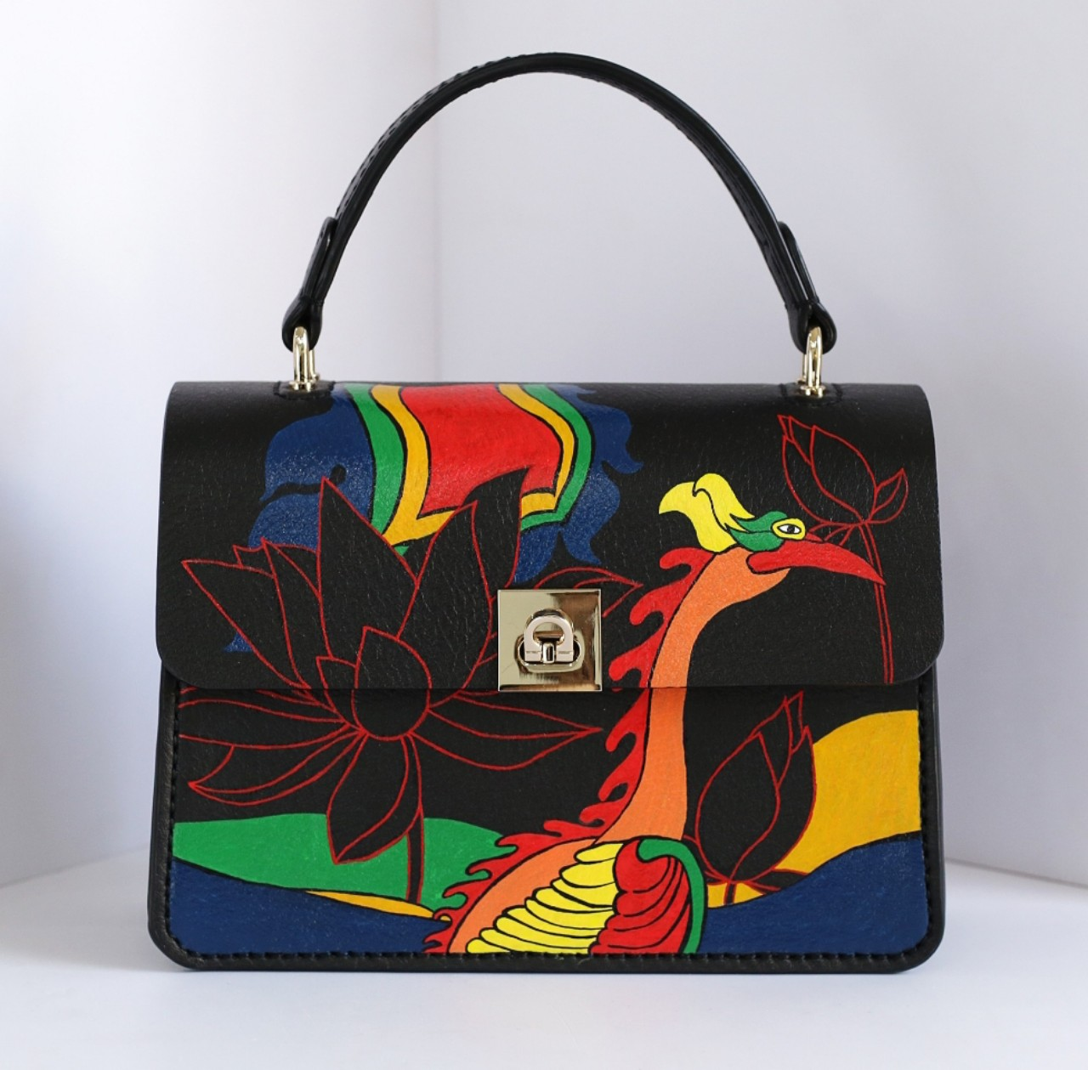

Slide 22
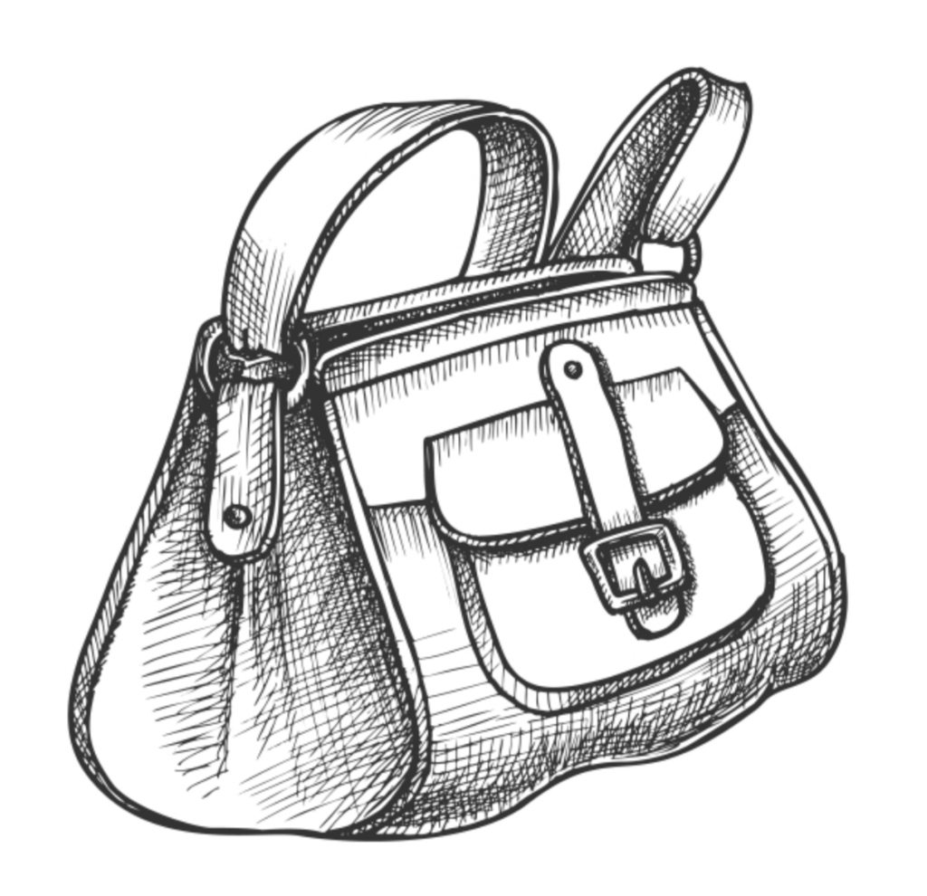

Slide 23
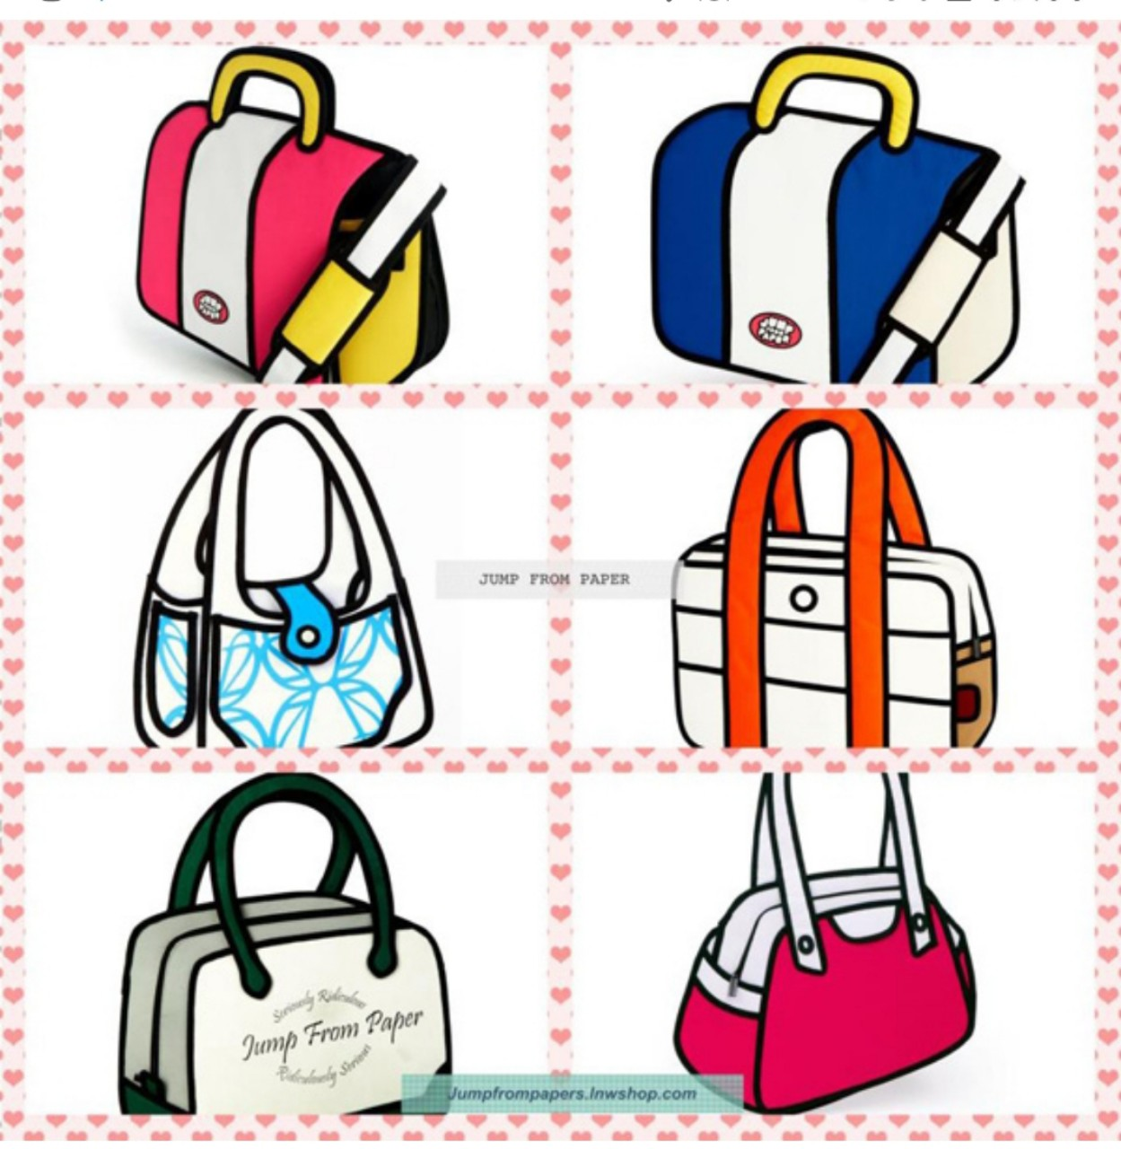

Slide 24
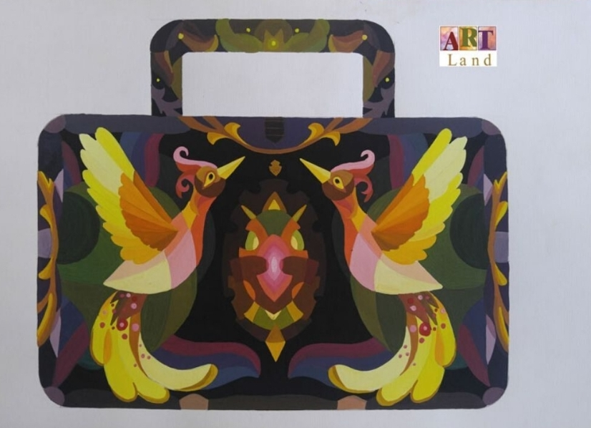
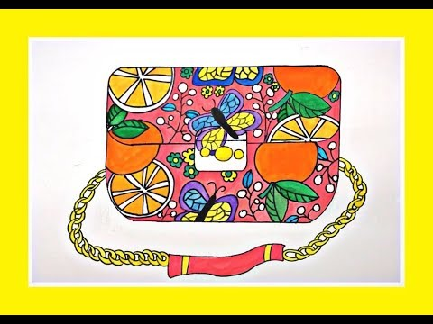


Slide 25
III. THỰC HÀNH
Tạo dáng và trang trí một túi xách mà em thích trên khổ giấy A 4.

Slide 26
MỞ RỘNG:
Các em có thể tự tạo dáng và trang trí túi xách từ những vật dụng có sẵn trong gia đình như quần áo cũ, vỏ bao bánh kẹo, vỏ mì tôm,vỏ chai nhựa… tham khảo cách làm trên yotube
Vào google tìm từ khóa-> cách làm túi xách tái chế-> tìm kiếm và cùng trải nghiệm.
Nếu các bạn làm được sản phẩm tái chế hãy quay video giới thiệu gửi cho cô và các bạn cùng chiêm ngưỡng nhé! Cảm ơn bạn!!!

Slide 27
Dặn dò:
- Xem lại nội dung bài học/Sgk trang 65.
- Hoàn thành bài tập theo yêu cầu (Hoàn chỉnh vẽ màu vào bài).
- Xem trước bài mới “Vẽ trang trí: Tạo dáng và trang trí thời trang”.
+ Đọc trước nội dung bài học/Sgk trang 105.
Chuẩn bị của các em ở tiết học sau:
+ Sách giáo khoa để tìm hiểu bài học.
+ Tập vở ghi chép nội dung bài học.
+ Bút, viết, thước kẻ để ghi bài học.
+ giấy vẽ A 4, viết chì, màu, gôm…

Slide 28
CHÚC CÁC EM HỌC TỐT

